Slide 1
动态规划入门

Slide 2
什么是动态规划？
20世纪50年代初美国数学家R.E.Bellman等人在研究多阶段决策过程(multistep decision process)的优化问题时，提出了著名的最优化原理(principle of optimality)，把多阶段过程转化为一系列单阶段问题，利用各阶段之间的关系，逐个求解，创立了解决这类过程优化问题的新方法——动态规划。1957年出版了他的名著《Dynamic Programming》，这是该领域的第一本著作。
人话：将原问题分解为子问题，求解子问题的答案，寻找子问题与原问题的关系，通过决策来求出当前问题的答案。

Slide 3
先来个递推
楼梯有N级台阶，上楼可以一步上一阶，也可以一步上二阶。计算共有多少种不同走法？
如果还可以上三阶呢？
当前答案可以由前面答案加上一个额外的操作得到。
dp[i]=dp[i-1]+dp[i-2]+...
记得把每一步求的结果存起来！

Slide 4
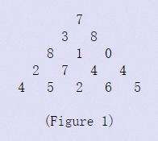




















可以贪心吗？

Slide 5
从下向上求解，dp[i][j]=max(dp[i][j+1],dp[i+1][j+1]); //注意边界
与搜索相比，优势在哪？
剪去了无用的路径。
记录了所需要的答案。
我们在选择的过程中做了什么？
将原问题分为子问题。
每个阶段的每个节点是每个子问题
子问题与原问题的关系。
原问题的答案为当前问题所有子问题中最优的选择。

Slide 6
0-1背包问题
有一个贼在偷窃一家商店时，发现有n件物品，第i件物品价值v_{i}元，重w_{i}磅，此处v_{i}与w_{i}都是整数。他希望带走的东西越值钱越好，但他的背包中至多只能装下W磅的东西，W为一整数。应该带走哪几样东西？这个问题之所以称为0-1背包，是因为每件物品或被带走；或被留下；小偷不能只带走某个物品的一部分或带走同一物品两次。
输入
3 5 //物品个数与背包容量
1 2 3
60 100 120
如何分解成子问题？

Slide 7
考虑一下，我们现在有哪些已知信息？
每个物品i,其对应的价值vi，对应的质量wi
当前背包容量W，当前已装的所有的物品价值V,即初始为0
对于每一个物品，我们必然在所有决策完之后会有一个结果，选与不选。那么对于结果而言，选择的物品的先后顺序不影响最后的价值，只与是否选择有关。
那么我们的决策即为，选择某件物品与不选择某件物品。

Slide 8
如何将整个问题变成子问题？
例如3个物品，背包承重为5
分别为
1 60
2 100
3 120
 | 0 | 1 | 2 | 3 | 4 | 5
1 | 0 | 60 | 60 | 60 | 60 | 60
2 | 0 | 60 | 100 | 160 | 160 | 160
3 | 0 | 60 | 100 | 160 | 160 | 220
dp[i][j]=max{ dp[i-1][j] , dp[i-1][ j-w[i] ] + v[i] (j-w[i]>=0) }

Slide 9
多阶段决策问题:如果一类活动过程可以分为若干个互相联系的阶段，在每一个阶段都需作出决策(采取措施)，一个阶段的决策确定以后，常常影响到下一个阶段的决策（因为状态发生了改变），从而就完全确定了一个过程的活动路线，则称它为多阶段决策问题。（不同于贪心，贪心在当前阶段的决策确定以后，不会影响下一个阶段的决策）
状态：状态表示每个阶段开始面临的自然状况或客观条件
动态规划问题的三大性质
1.最优化原理（最优子结构性质）
2.无后效性
3.子问题的重叠性
如果我的子问题没错，我每一步决策也不会错。
我选择不影响其他的选择
当前问题可以是多个原问题的子问题

Slide 10
最长上升子序列（LIS）
Sample Input:
5
1 3 2 3 3
Sample Output:
3
当前状态转移方向可能不止一个。
（多个决策，而非简单的二选一）

Slide 11
当前状态的答案为所有子问题答案中最优解。
dp[i]=max{0,dp[j] ( j<i && a[j]<a[i] ) } + 1
我们当前状态的子问题不再是二选一，而是多选一。这就是记忆化的作用。

Slide 12
最长公共子序列
求两序列最长公共子序列的长度
输入
BDCABA
ABCBDAB
输出
4
怎么表述状态？
如果决策？转移时受到了哪些限制？（状态如何转移）

Slide 13
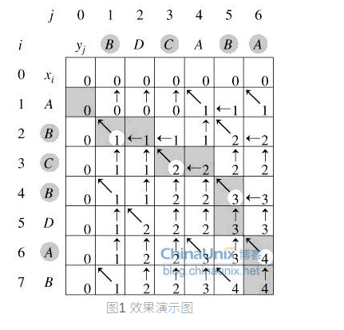
分下情况转移。
if ( str[i]==str[j] )
dp[i][j]=dp[i-1][j-1]+1
if(str[i]!=str[j])
dp[i][j]=max{dp[i][j-1],dp[i-1][j]

